Slide 1


Bài 2: Bảy sắc cầu vồng

Slide 2

Khởi động

Slide 3

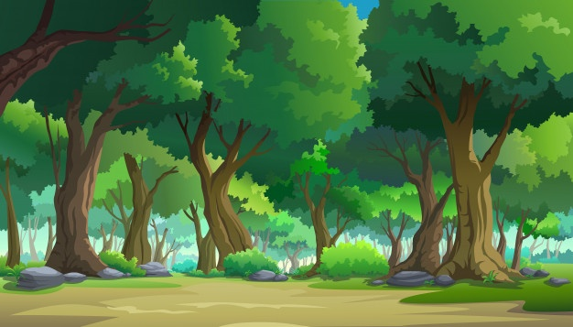
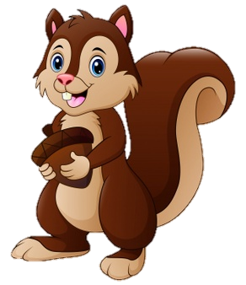


1. Cùng nhau khởi động cho bài học mới nhé, hãy giúp mẹ con sóc trả lời các câu hỏi để có thể nhặt hạt dẻ cho mùa đông nhé.

Slide 4
Trời bắt đầu trở lạnh, mẹ nghĩ chúng ta nên vào rừng nhặt một ít hạt dẻ để trữ cho mùa đông!
Vâng ạ! Bây giờ chúng ta hãy đi ngay thôi mẹ!

Slide 5
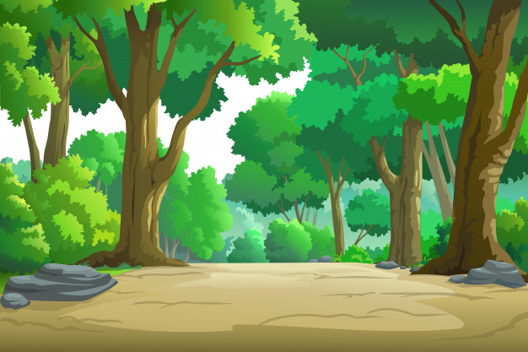








2
3
1
4

Slide 7
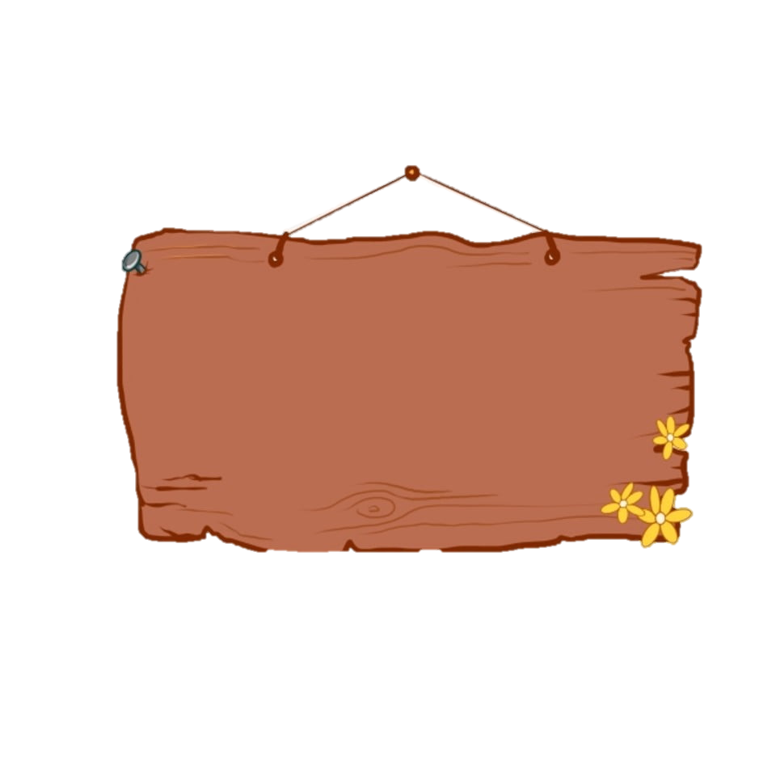


Bài trước chúng ta học bài gì?
Loài chim của biển cả

Slide 8
Qua bài loài chim của biển cả em biết thêm điều thú vị gì?
Biết thêm. Ngoài bay
xa hải âu còn có thể
bơi rất giỏi

Slide 9
Cầu gì xa tít chân trời
Bảy màu rực rỡ không người nào qua
Là gì?
Cầu vồng

Slide 10
Em đã từng thấy cầu vông chưa? Cầu vồng xuất hiện ở đâu? Em có cảm nghĩ gì khi thấy cầu vồng?
Đã thấy cầu vồng xuất hiện. Nơi chân trời sau cơn mưa. Khi thấy cầu vồng thấy bảy màu sắc vô cùng đẹp mỗi mầu có sắc thái riêng.

Slide 11

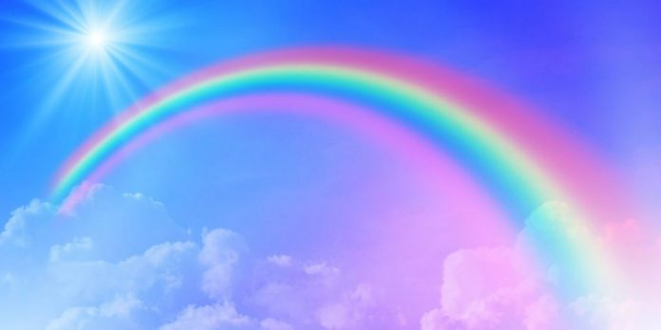
1
Giải câu đố
Cầu gì xa tít chân trời
Bảy màu rực rỡ không người nào qua?
(Là gì?)
Cầu vồng

Slide 12






Slide 13




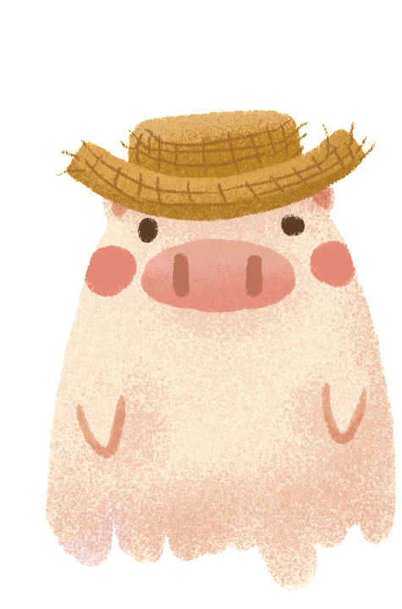

Lắng nghe đọc mẫu
TAY DÒ
TAI NGHE
MẮT DÕI

Slide 14


Bảy sắc cầu vồng
  (1) Vừa mưa lại nắng
  Hay có cầu vồng
  Bảy màu tươi thắm
  Bé mừng vui trông
  (3) Màu lam đám mây
  Màu chàm áo mẹ
  Màu tím hoa sim
  Bảy màu yêu thế.
  (2) Màu đỏ mặt trời
  Màu cam đu đủ
  Màu vàng cá bơi
  Lục kia màu lá
  (4) Cầu vồng ẩn hiện
  Rồi lại tan mau
  Đất trời bừng tỉnh
  Sau cơn mưa rào.
  (Ngọc Hà)

Slide 15



Luyện đọc từ khó
Mưa rào
Bừng tỉnh
Ẩn hiện
Notes:
Bài giảng thiết kế bởi: Hương Thảo - tranthao121006@gmail.com

Slide 16
Bảy sắc cầu vồng
  (1) Vừa mưa lại nắng
  Hay có cầu vồng
  Bảy màu tươi thắm
  Bé mừng vui trông
  (3) Màu lam đám mây
  Màu chàm áo mẹ
  Màu tím hoa sim
  Bảy màu yêu thế.
  (2) Màu đỏ mặt trời
  Màu cam đu đủ
  Màu vàng cá bơi
  Lục kia màu lá
  (4) Cầu vồng ẩn hiện
  Rồi lại tan mau
  Đất trời bừng tỉnh
  Sau cơn mưa rào.
  (Ngọc Hà)
Đọc nối tiếp câu

Slide 17


Luyện đọc nhóm
Yêu cầu
- Phân công đọc theo đoạn
- Tất cả thành viên đều đọc
- Giải nghĩa từ cùng nhau

Slide 18
Bảy sắc cầu vồng
  (1) Vừa mưa lại nắng
  Hay có cầu vồng
  Bảy màu tươi thắm
  Bé mừng vui trông
  (3) Màu lam đám mây
  Màu chàm áo mẹ
  Màu tím hoa sim
  Bảy màu yêu thế.
  (2) Màu đỏ mặt trời
  Màu cam đu đủ
  Màu vàng cá bơi
  Lục kia màu lá
  (4) Cầu vồng ẩn hiện
  Rồi lại tan mau
  Đất trời bừng tỉnh
  Sau cơn mưa rào.
  (Ngọc Hà)
Đọc theo nhóm

Slide 19

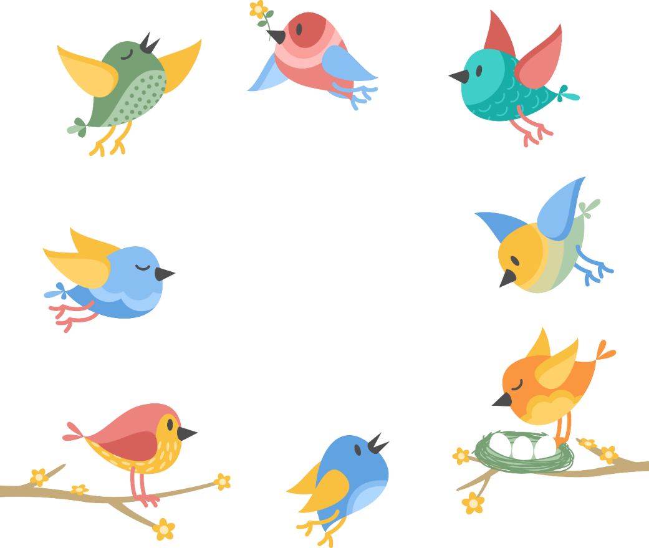

Luyện đọc toàn bài
Tiêu chí đánh giá
1
Đọc đúng
2
Đọc to, rõ
3
Ngắt, nghỉ đúng chỗ
4
Đọc và nhấn giọng
phù hợp

Slide 20
Bảy sắc cầu vồng
  (1) Vừa mưa lại nắng
  Hay có cầu vồng
  Bảy màu tươi thắm
  Bé mừng vui trông
  (3) Màu lam đám mây
  Màu chàm áo mẹ
  Màu tím hoa sim
  Bảy màu yêu thế.
  (2) Màu đỏ mặt trời
  Màu cam đu đủ
  Màu vàng cá bơi
  Lục kia màu lá
  (4) Cầu vồng ẩn hiện
  Rồi lại tan mau
  Đất trời bừng tỉnh
  Sau cơn mưa rào.
  (Ngọc Hà)
Luyện đọc toàn bài

Slide 21



Slide 22
3
Tìm trong bài đọc những tiếng có vần ông, ơi, ưa
vồng
ông
trông
bơi
ơi
trời
vừa
ưa
mưa

Slide 23
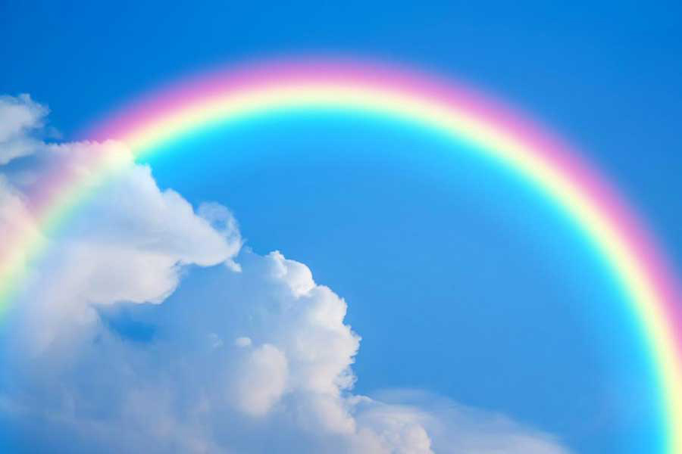
Trả lời câu hỏi
4
a
Cầu vồng thường xuất hiện khi nào?
Cầu vồng thường xuất hiện khi vừa mưa vừa nắng.

Slide 24

Trả lời câu hỏi
4
b
Cầu vồng có mấy màu? Đó là những màu nào?
Cầu vồng có 7 màu
Đỏ, cam, vàng, lục, lam, chàm, tím

Slide 25
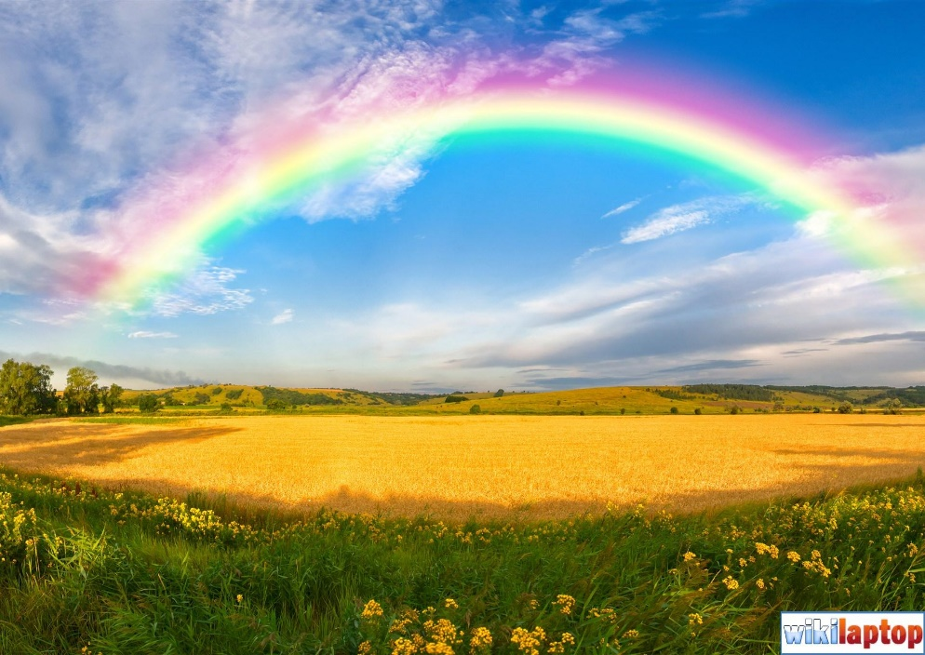
Trả lời câu hỏi
4
c
Câu thơ nào cho thấy cầu vồng thường xuất hiện và tan đi rất nhanh?
  Cầu vồng ẩn hiện
  Rồi lại tan mau
  Đất trời bừng tỉnh
  Sau cơn mưa rào.

Slide 26

5
Học thuộc lòng một khổ thơ em thích
  (1) Vừa mưa lại nắng
  Hay có cầu vồng
  Bảy màu tươi thắm
  Bé mừng vui trông
  (3) Màu lam đám mây
  Màu chàm áo mẹ
  Màu tím hoa sim
  Bảy màu yêu thế.
  (2) Màu đỏ mặt trời
  Màu cam đu đủ
  Màu vàng cá bơi
  Lục kia màu lá
  (4) Cầu vồng ẩn hiện
  Rồi lại tan mau
  Đất trời bừng tỉnh
  Sau cơn mưa rào.

Slide 27
6
Viết vào vở tên bảy màu của cầu vồng theo thứ tự dưới đây
đỏ
cam
vàng
lục
lam
chàm
tím

Slide 28
Tạm biệt các em

